Slide 1


(Tiết 2)

Slide 2




Slide 3




LUYỆN TẬP

Slide 4

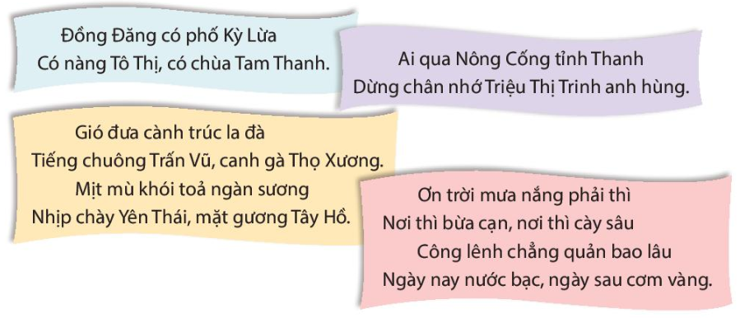
4. Tìm danh từ chung và danh từ riêng trong các câu ca dao để xếp vào nhóm thích hợp nêu trong bảng.

Slide 5
Danh từ chung |  |  | Danh từ riêng
Chỉ người | Chỉ vật | Chỉ hiện tượng tự nhiên | Tên người | Tên địa lý
phố,
Đồng Đăng,
Kỳ Lừa
nàng
chùa
Tô Thị
Tam Thanh
Tỉnh, chân
Triệu Thị Trinh
Nông Cống,
tỉnh (Thanh)
trúc,
chuông,
chày,
gió,
Trấn Vũ,
Thọ Xương
khói,
sương
gương
Yên Thái,
Tây Hồ
trời,
nước,
cơm
mưa,
bạc,
nắng
vàng

Slide 6

5. Nghe viết

Slide 7
Đi máy bay Hà Nội – Điện Biên
Từ trên máy bay nhìn xuống, phố xá Hà Nội nhỏ xinh như mô hình triển lãm... Những ruộng, những gò đống, bãi bờ với những màu xanh, nâu, vàng, trắng và nhiều hình dạng khác nhau gợi ra những bức tranh giàu màu sắc. Núi Thầy, rồi núi Ba Vì, sông Đà, dãy núi Hoà Bình,... triền miên một dải miền tây ẩn hiện dưới làn mây lúc dày lúc mỏng.
Nêu nội dung chính của đoạn văn
Miêu tả vẻ đẹp của Hà Nội nhìn từ trên cao.

Slide 8
Khi viết bài lưu ý những gì?

